Slide 1
Greedy algoritmi

Slide 2
Uvod
Optimizovani algoritmi najčešće prolaze kroz sekvencu koraka gde u svakom od njih imaju po nekoliko izbora
Greedy algorithm su takvi da uvek odaberu ono što je najbolje u datom trenutku. Dakle, ideja u ovim algoritmima je da odaberemo optimalno rešenje u jednoj tački u nadi da će celo rešenje biti optimalno
Greedy algoritmi ne daju uvek najbolje rešenje ali postoje problemi za koje su oni ipak najbolji

Slide 3
Problem raspodele resursa
Prvi primer je primer raspodele resursa između nekoliko zadataka čiji se zahtevi za resursima preklapaju. Krajnji cilj je odabrati skup maksimalne veličine koji čine međusobno kompatibilne aktivnosti
Neka je dat skup S = {a1, a2, ..., an} koji se sastoji od n zadataka (aktivnosti). Resurs može da bude učionica, a zadaci časovi koji u njoj treba da se drže. U isto vreme samo jedan zadatak može da se izvršava
Svako ai ima svoje vreme početka si i vreme završetka fi, gde je 0 ≤ si < fi < ∞. Dakle ai drži resurs tokom intervala [si, fi)
Aktivnosti ai i aj su kompatibilne ako se intervali [si, fi) i [sj fj) ne preklapaju
Problem izbora aktivnosti je odabrati najveći podskup kompatibilnih aktivnosti

Slide 4
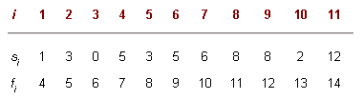
Primer
Neka su date aktivnosti sa sledećim vremenima početka i kraja

Slide 5
Postupak rešavanja
Počećemo formulišući rešenje u stilu dinamičkog programiranja gde ćemo optimalno rešenje dobiti kombinacijom rešenja dva potproblema
Razmotrićemo nekoliko mogućnosti kako bi odredili koje potprobleme da uključimo u optimalno rešenje
Onda ćemo uočiti da nam treba zapravo samo jedan neprazan potproblem (tzv greedy choice) jer će drugi da bude prazan
Na osnovu ovoga razvićemo rekurzivni greedy algoritam da bi rešili problem zauzeća resursa
Proces razvoja ćemo završiti tako što ćemo rekurzivni algoritam prevesti u iterativni

Slide 6
Definisanje optimalne podstrukture
Definišimo najpre skupove
Sij = {ak ∈ S : fi ≤ sk < fk ≤ sj}
Sij je podskup aktivnosti iz skupa S koji mogu da počnu nakon što se ai završi a pre no što aj počne
Dakle, Sij se sastoji od svih aktivnosti koje su kompatibilne i sa ai i sa aj
Da bi generisali problem dodaćemo a0 i an+1 i usvojićemo konvenciju da je f0 = 0 i sn+1 = ∞
I uzećemo da važi uređenje:

Slide 7
Sada se može reći da je Sij = Ø za svako i ≥ j. Pretpostavimo da postoji aktivnost ak ∈ Sij za neko i ≥ j tako da je ai iza aj u sortiranom nizu. Onda bismo imali fi ≤ sk < fk ≤ sj < fj. Stoga fi < fj što je u suprotnosti od pretpostavke da ai prati aj u uređenom redosledu.
Možemo zaključiti da ako sortiramo aktivnosti po rastućem redosledu vremena završetaka naš izbor potproblema se svodi na izbor maksimalnog podniza kompatibilnih aktivnosti iz Sij, za 0 ≤ i < j ≤ n + 1, znajući da su svi ostali Sij prazni
Da bismo videli strukturu nekog problema raspodele resursa, razmotrimo jedan neprazan Sij potproblem i pretpostavimo da rešenje za Sij uključuje neke aktivnosti ak, tako da je fi ≤ sk < fk ≤ sj. Koristeći aktivnost ak generisaćemo dva potproblema Sik i Skj od početnog Sij. Rešenje za Sij je unija rešenja za Sik i Skj. Dakle, ukupan broj aktivnosti u Sij je veličina Sik, plus veličina od Skj , plus jedan (za ak).
Pretpostavimo da optimalno rešenje (Aij) za Sij uključuje aktivnost ak. Rešenja Aik za Sik i Akj za Skj koja su deo optimalnog rešenja Sij, moraju biti optimalna
Uočimo da bilo koje rešenje nepraznog problema Sij uključuje neku aktivnost ak uz optimalna rešenja za Sik i Skj. Stoga, napravićemo podskup maksimalne veličine međusobno kompatibilnih aktivnosti u okviru Sij tako što ćemo problem podeliti na dva potproblema tako što ćemo pronaći dva maksimalna skupa Aik i Akj
Na kraju ćemo konstruisati na podskup maksimalne veličine uzajamno kompatibilnih elemenata Aij kao:
Optimalno rešenje celog problema je, naravno rešenje za, S(0,n+1).

Slide 8

Rekurzivno dinamičko rešenje
Drugi korak je kreiranje rešenja na bazi dinamičkog programiranja tako što ćemo rekurzivno definisati vrednost za optimalno rešenje
Za problem izbora aktivnosti, uzećemo da je c[i, j] broj aktivnosti u podskupu uzajamno kompatibilnih aktivnosti maksimalne dužine u Sij. Imamo c[i, j] = 0 gde god je Sij = Ø; odnosno c[i, j] = 0 uvek kada je i ≥ j.
Sada razmotrimo neprazan podskup Sij. Kao što smo videli, ako se ak nalazi u Sij, možemo da ga iskoristimo za podelu Sij na Sik i Skj.
Koristeći dobijamo sledeću rekurentnu relaciju
c[i, j ] = c[i, k] + c[k, j ] + 1.
Ova rekurzivna jednačina podrazumeva da znamo k (što na početku ne znamo). Postoji j - i - 1 mogućih vrednosti za k redom k = i + 1, ..., j - 1.
Pošto je Sij mora da sadrži jednu ovih vrednosti za k, proverićemo ih sve da bismo našli najbolje. Zbog toga ćemo definisati rekurzivnu definiciju za c[i, j]

Slide 9
Kovertovanje dinamičkog u greedy rešenje
Domaći: Vežba Exercise 16.1-1 iz knjige.
U našem dinamičkom rešenju se pojavljuju dva potproblema i postoji j-i-1 izbora za rešenje potproblema Sij.
Mi ćemo izvršiti podelu na sledeći način: uzećemo za deobni element (ak) onaj element koji se prvi završava. Na osnovu ovoga Sik će biti prazan skup, a ceo problem redukujemo na Skj potproblem.
Dakle, da bismo rešili Sij, treba najpre da rešimo Skj.
Rekurzivnom primenom ovog pravila na neprazne potprobleme dobićemo tzv dinamičko greedy rešenje
Uočimo sada pravilo za rešavanje ovog problema. Početni problem je S = S0.n+1. Uzmimo akciju koja se prva završava (čije je vreme završenja najranije)
Pošto su nam akcije uređene u rastući niz po vremenu završetka i f0 = 0, naš prvi izbor je m1 = 1.
Ako zadržimo ovaj način izbora, na kraju ćemo dobiti niz aktivnosti čija će vremena izvršavanja biti uređena u rastući redosled.
Aktivnost am koju biramo u nekom od koraka je uvek ona sa najranijim završetkom koja može da bude uzeta.
Ovaj vid izbora je "greedy" izbor zato što, intuitivno, ostavlja u igri sve aktivnosti koje inače mogu biti izabrane
Ovakav izbor maksimizuje preostalo vreme nakon što se izabrana akcija izvrši

Slide 10
Rekurzivni greedy algoritam
Procedura RECURSIVE-ACTIVITY-SELECTOR.
On uzima početna i završna vremena aktivnosti i označava ih kao nizove s i f, kao i granične indekse potproblema i i j
Vraća najveći skup uzajamno kompatibilnih aktivnosti iz Si.j.
Aktivnosti su sortirane po rastućem redosledu njihovih vremena završavanja
Početni poziv je RECURSIVE-ACTIVITY-SELECTOR(s, f, 0, n + 1).

Slide 11
RECURSIVE-ACTIVITY-SELECTOR(s, f, i, j)
1 m ← i + 1
2 while m < j and sm < fi
  ▹ Find the first activity in Sij.
3 do m ← m + 1
4 if m < j
  5 then return {am} ∪ RECURSIVE-ACTIVITY-SELECTOR(s, f, m, j)
  6 else return Ø

Slide 12
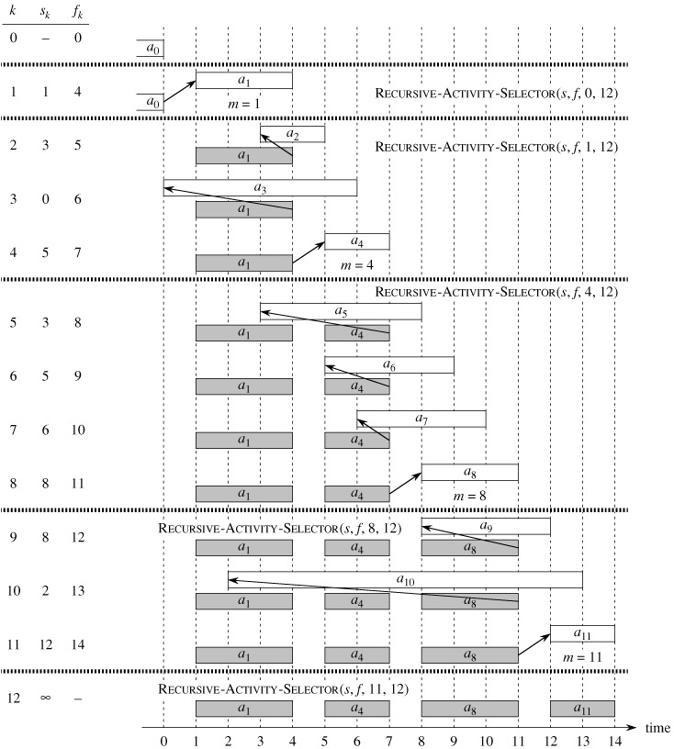

Slide 13
Iterativni greedy algoritam Pseudokod
GREEDY-ACTIVITY-SELECTOR(s, f)
1 n ← length[s]
2 A ← {a1}
3 i ← 1
4 for m ← 2 to n
5 do if sm ≥ fi
6 then A ← A ∪ {am}
7 i ← m
8 return A

Slide 14
Elementi greedy strategije
Greedy algoritam rešava probleme nakon više uzastopnih izbora. Za svaku tačku odluke u algoritmu se uzima lokalno najbolje rešenje. Ovaj pristup ne daje uvek najbolje rezultate, ali se jednostavnije implementira
Na osnovu toga se formiraju elementi greedy strategije:
  Odrediti optimalnu podstrukturu problema
  Razviti rekurzivno rešenje
  Dokazati da u bilo kom koraku rekurzije optimalni izbor je greedy izbor
  Pokazati da samo jedan potproblem, nakon greedy izbora, nije prazan
  Razviti rekurzivni algoritam koji implementira prethodno opisanu strategiju
  Konvertovati razvijeni algoritam iz rekurzivnog u iterativni
U praksi je najteži korak kada treba razviti našu podstrukturu tako da se nakon greedy izbora podeli na jedan neprazan i n-1 praznih problema.
Uopšteno, postoje sledeći saveti za dizajniranje greedy algoritama:
  Definišimo optimizacioni problem kao neki koji ima samo jedan potproblem koji treba rešavati
  Dokazati da je greedy izbor uvek bezbedan, tj da se neće izgubiti ništa od početnih podataka
  Dokazati da su rešenja svakog od potproblema optimalna
Kako možemo dokazati da će greedy algoritam optimalno rešiti neki problem?
Nikako! Jedino možemo dokazati da je greedy izbor optimalan i da je način kreiranja podstruktura optimalan.

Slide 15
Greedy-choice
Prva ključna stvar je definisanje pravila za greedy izbor (greedy-choice property) – lokalni najbolji izbor
Ovde se greedy algoritam razlikuje od dinamičkog programiranja.
  Kod dinamičkog programiranja pravimo izbor u svakom koraku ali izbori zavise od rešenja potproblema. U dinamičkom programiranju, problemi se rešavaju od manjih elemenata ka većim (bottom-up manner)
Kod greedy algoritama izaberemo ono što je najbolje u datom momentu a onda rešimo potproblem. Izbor kod greedy algoritama ne zavisi od rešenja potproblema, a rešenje je u top-down maniru (pravimo jedan za drugim izbore i rešavamo sve manje i manje probleme)
Greedy-choice najčešće nudi dobitak u povećanju efikasnosti potproblema, ali najčešće zahteva neko preprocesiranje ulaznih podataka u cilju ubrzanja same metode izbora

Slide 16
Greedy protiv dinamičkog rešenja
0-1 knapsack problem: Lopov ukrade iz radnje n stvari (neka i-ta stvar vredi vi i neka je teška wi, gde su vi i wi celi brojevi. On treba da napravi najvredniji skup predmeta ali može da ponese ukupnu težinu W u svom rancu. Kako treba da odabere stvari koje treba da ponese sa sobom? (Ovo se zove 0-1 knapsack problem zato što svaku stvar lopov može da uzme ili ne)
fractional knapsack problem: pozadina je ista s tim što ovde lopov može da uzme i određeni deo od nekog predmeta (pola šunke npr).
Oba problema zahtevaju kreirane optimalne podstrukture.
  Za 0-1 problem: princip rešavanja je da se najpre uzme ceo plen. Onda izbacimo predmet j. Ostatak mora da bude najvredniji tovar težine W – wj, koji može da se napravi od n - 1 predmeta (bez j).
  Za fractional problem, ako uklonimo težinu w sa predmeta j, ostatak mora težiti najviše W – w, gde lopov uzme n - 1 predmet plus wj - w od predmeta j.
Iako su problemi slični fractional knapsack problem je rešiv pomoću greedy strategije, dok 0-1 problem nije.

Slide 17
Knapsack problemi
Da bi se rešio fractional problem, najpre se izračuna specifična vrednost svakog predmeta kao vi/wi.
  Lopov će uzimati što je moguće više najvrednijeg predmeta. Ako uzme sve preći će na sledeći.
  Najduže traje uređenje predmeta u rastući niz po specifičnoj vrednosti O(n lg n)
Zašto greedy ne daje rezultate za 0-1 knapsack problem, pogledajmo sliku na sledećem slajdu
  Na slici imamo 3 predmeta a nosivost ranca je 50. Predmet 1 teži 10 a vredi 60. Predmet 2 teži 20 i vredi 100 . Dok predmet 3 teži 30 i vredi 120. Dakle, specifične vrednosti su 6, 5 i 4 za predmete 1, 2 i 3.
  Greedy algoritam bi onda uzeo najpre predmet 1, dok optimalno rešenje je da se uzmu predmeti 2 i 3.

Slide 18
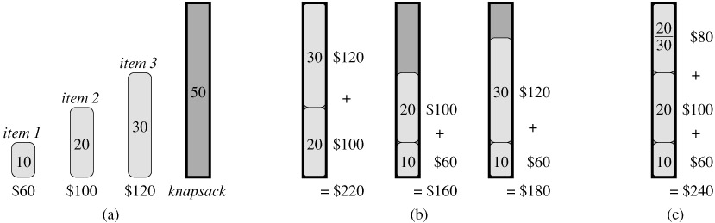

Slide 19
Hafmanovo (Huffman) kodovanje
Huffmanovo kodovanje je široko rasprostranjen proces za kompresiju podataka sa procentom uspešnosti od 20% do 90% u zavisnosti od podataka koje kompresuje
Hafmanov greedy algoritam koristi tabelu frekvencija pojavljivanja karaktera da bi napravio njihovo optimalno kodovanje.
Neka imamo ulaz od 100,000 karaktera koji hoćemo da “zipujemo”. I neka su frekvencije pojavljivanja karaktera one koje su date na sledećoj slici

Slide 20
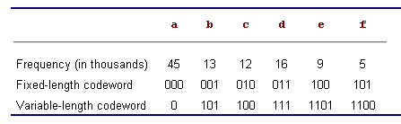
Ako bi se svakom karakteru dodala 3-bitna kodna reč kodirani fajl bi imao 300000 bitova.
Kodiranje pomoću koda promenljive dužine daće nam fajl od 224000 bitova

Slide 21
Prefiksni kodovi (prefix codes)
Ovde su razmatrani samo kodovi kod kojih ne postoji kodna reč koja je prefiks neke druge kodne reči. Takvi kodovi sa zovu prefiksni kodovi (prefix codes). Moguće je dokazati da prefiksni kodovi obezbedjuju optimalnu kompresiju podataka.
Kodiranje je uvek jednostavno za bilo koji binarni kod – jednostavno se samo konkateniraju kodne reči koje predstavljaju karaktere u fajlu.
Pogodnost kod ovih kodova je to da su jednostavni za dekodiranje. Pošto ne postoji kodna reč koja je prefiks nekoj drugoj, ne postoji mogućnost lošeg očitavanja koda. Npr kod 001011101, ako ga dekodiramo po pravilu iz prethodnog primera daće nam 0 · 0 · 101 · 1101, što se jednostavno dekodira kao aabe.

Slide 22
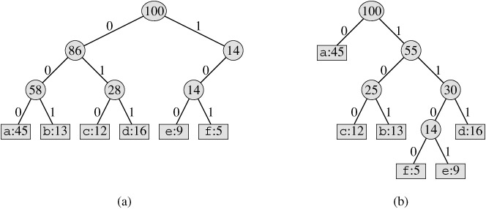

Slide 23
Prefiksna stabla odgovaraju šemi kodiranja sa prethodne slike
Svaki terminalni čvor je označen karakterom i frekvencijom pojavljivanja. Svaki neterminalni čvor je označen sumom frekvencija pojavljivanja podstabla čiji je on koren.
  Stablo (a) predstavlja stablo za kodiranje sa fiksnom dužinom kodova a = 000, ..., f = 101.
  Stablo (b) predstavlja stablo sa optimalnim (Hafmanovim) prefiksnim kodom a = 0, b = 101, ..., f = 1100.
Optimalni kodni sistem sa kodovima jednake dužine je predstavljen potpunim binarnim stablom. Ako sada pogledamo potpuna binarna stabla, možemo reći da ako je C azbuka iz koje su uzeti naši karakteri, onda stablo sa optimalnim prefiksima ima tačno |C| listova, jedno za svako slovo alfabeta, i tačno |C| - 1 neterminalnih čvorova (Zašto je stablo koje se dobija za bilo koji fajl potpuno binarno stablo)
U drugom slučaju stablo T odgovara Hafmanovom kodu. Neka sada za svaki karakter c ulazne azbuke, sa f (c) označimo učestalost pojavljivanja znaka c u fajlu, a sa dT(c) označimo dubinu čvora koji odgovara znaku c (dT(c) je jednako dužini kodne reči za simbol c). U tom slučaju broj bitova potreban za kodovanje fajla je :
Veličina B se naziva još i cena (cost) stabla T.

Slide 24
Huffman-ov algoritam
Huffman-ov algoritam generiše najefikasnije binarno kodno stablo za datu distribuciju pojavljivanja.
Na početku, dakle, treba napraviti tablicu pojavljivanja simbola
Zatim se sledi naredna procedura:
  Uzeti dva čvora sa najmanjim frekvencijama pojavljivanja i stopiti ih u jedan čvor
  Frekvencija novoformiranog čvora je zbir frekvencija čvorova koji su ušli u njega
Procedura se ponavlja sve dok se svi čvorovi ne sakupe u jedan

Slide 25
HUFFMAN(C)
1 n ← |C|
2 Q ← C
3 for i 1 to n - 1
4 do allocate a new node z
5 left[z] ← x ← EXTRACT-MIN (Q)
6 right[z] ← y ← EXTRACT-MIN (Q)
7 f [z] ← f [x] + f [y]
8 INSERT(Q, z)
9 return EXTRACT-MIN(Q)
  ▹Return the root of the tree.

Slide 26
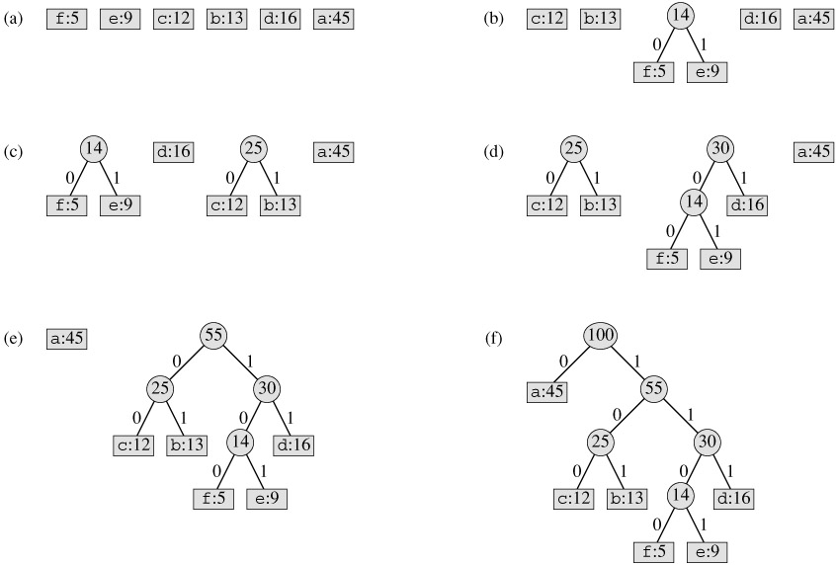

Slide 27
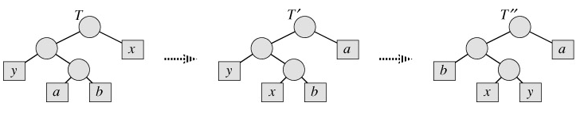
Korektnost Hafmanovog algoritma (1)
Neka je C azbuka u kojoj svaki karakter c ∈ C ima frekvenciju pojavljivanja od f [c]. Neka su dva karaktera x i y dva karaktera sa najmanjim frekvencijama pojavljivanja. U tom slučaju postiji optimalni prefiksni kod za celu azbuku C u kojoj se kodne reči za x i y razlikuju samo u poslednjem bitu.
Dokaz Ideja za ovaj dokaz je da uzmemo stablo T koje definiše arbitrarni optimalni prefiksni kod i da ga modifikujemo tako da novonastalo stablo prikazuje još jedan optimalni prefiksni kod u kome se x i y javljaju kao dva lista sa istim roditeljskim čvorom (to je slučaj kada se oni sigurno razlikuju u samo jednom bitu).
Neka su a i b dva karaktera koji imaju zajednički roditeljski čvor i nalaze se najdublje u stablu. Bez gubljenja generalnosti pretpostavimo da je f[a] ≤ f[b] i f[x] ≤ f[y].
Pošto su f[x] i f[y] dve najmanje vrednosti među frekvencijama pojavljivanja imamo da važi f [x] ≤ f[a] i f[y] ≤ f[b]. Na sledećoj slici je prikazano kako se stablo menja tako što a i x zamene mesta nakon čega se dobije stablo T′, a nakon toga bi y zamene mesta i dobija se stablo T″.

Slide 28
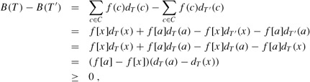
Razlika u ceni između stabla T iT′ je:
pošto su f[a] - f[x] i dT (a) - dT (x) pozitivne vrednosti.
Detaljnije, f[a] - f[x] je pozitivno zato što je x čvor sa najmanjom učestanošću pojavljivanja; a dT (a) - dT (x) je pozitivno zato što je a list sa najvećom dubinom u stablu.
Slično se dokazuje i da je B(T′) - B(T″) veće ili jednako 0. Zbog toga je B(T″) ≤ B(T), i pošto je T optimalno, zo implicira da je B(T″) = B(T).
Dakle, T″ je optimalno stablo u kome se x i y pojavljuju kao listovi najveće dubine sa zajedničkim roditeljskim čvorom, pa je tvrđenje tačno.

Slide 29
Korektnost Hafmanovog algoritma (2)
Neka je data azbuka C sa frekvencijama pojavljivanja f[c] koje odgovaraju simbolima azbuke c ∈ C. Neka su x i y dva karaktera koji imaju dve najmanje frekvencije.
Neka je sada C′ alfabet koji se dobije kada se x, y izbace a novi karakter z se doda tako da važi: C′ = C - {x, y} ∪ {z}; i važi f[z] = f[x] + f[y].
Neka je T′ bilo koje stablo koje predstavlja kodni sistem sa optimalnim prefiksima za azbuku C′.
Onda važi sledeće: stablo T se dobija od stabla T′ tako što se list koji predstavlja čvor z zameni novim čvorom čija su deca čvorovi x i y i predstavlja stablo sa optimalnim prefiksnim kodnim sistemom za azbuku C.

Slide 30
Dokaz: Izrazimo najpre cenu B(T) stabla T u funkciji cene B(T′) stabla T′ uzevši u obzir cene svake od komponenata.
Za svako c ∈ C - {x, y}, imamo dT (c) = dT′ (c), i f[c]dT(c) = f[c]d′(c).
Kako je dT (x) = dT (y) = d′(z) + 1, imamo
f[x]dT (x) + f[y]dT (y)=(f[x] + f[y])(d′ (z) + 1) =
f[z]d′(z) + (f[x] + f[y]), odakle sledi da je
B(T) = B(T′) + f[x] + f[y]
odnosno
B(T′) = B(T) - f[x] - f[y].
Dokazaćemo tvrđenje kontradikcijom: Neka T ne predstavlja kodni sistem sa optimalnim prefiksim za azbuku C. Onda postoji stablo T″ za koje je B(T″) < B(T).
Na osnovu prethodne teoreme možemo da kažemo da su u stablu T″ čvorovi x i y čvorovi sa istim roditeljem.
Definišimo sada stablo Let T′′′ dobijeno od T″ tako što je zajednički roditelj od x i y zamenjen čvorom z frekvencije f[z] = f[x] + f[y]. Sledi:
B(T‴)=B(T″) - f[x] - f[y] < B(T) - f[x] - f[y] =B(T′).
Ovde je kontradikcija, pošto smo rekli da je T′ optimalno stablo, a zaključili smo postoji jeftinije stablo od njega.

